Slide 1
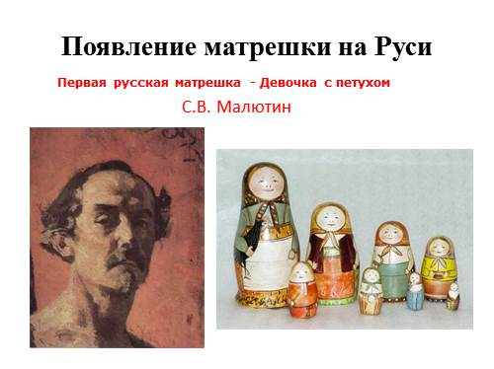
Презентация к занятию
Вернисаж – «Русская Матрёшка»

Slide 2
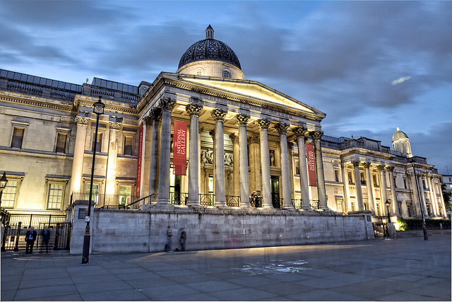
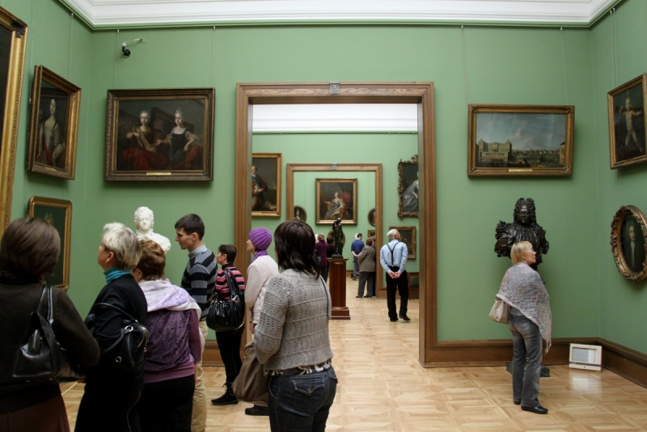
Здание картинной галереи
В картинной галерее

Slide 3
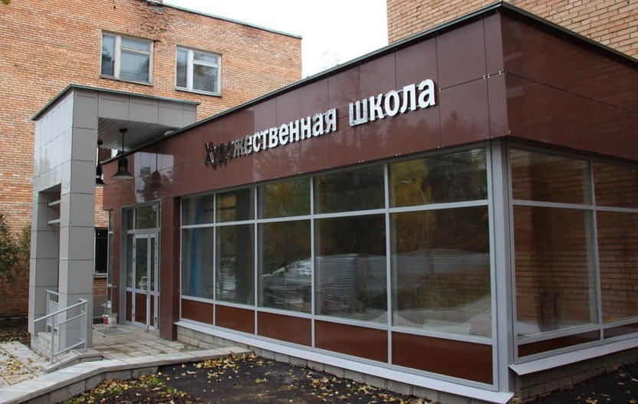
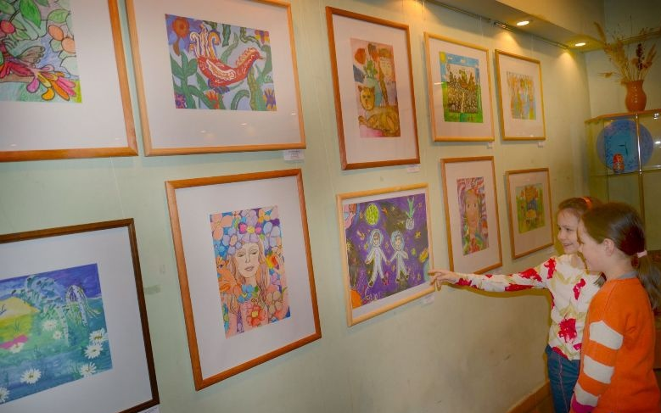
Художественная школа
На вернисаже

Slide 4
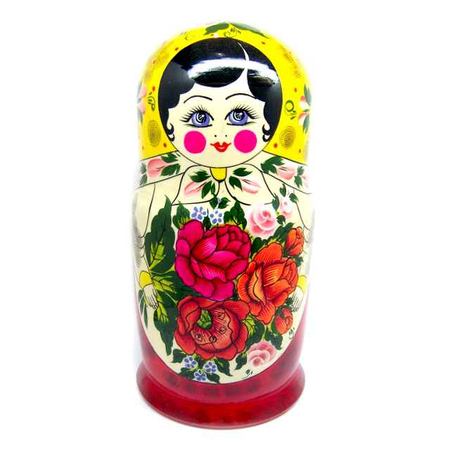
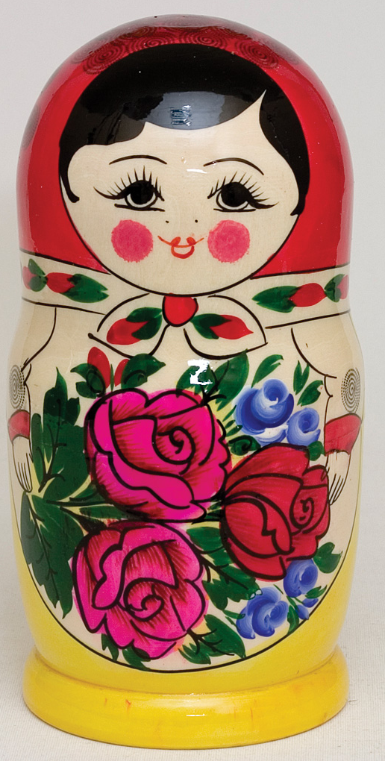
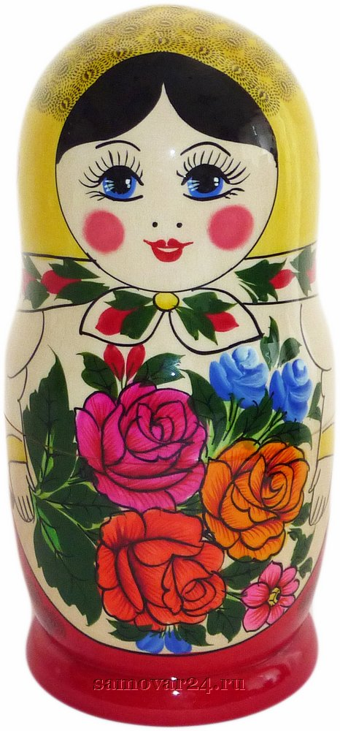

Slide 5

Японский мудрец - ФУКУРУМА

Slide 6
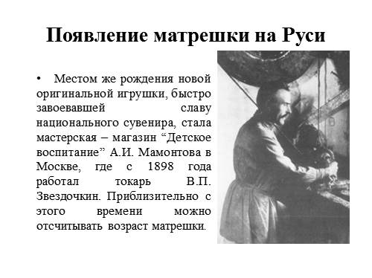
В.П. Звёздочкин – (токарь, выточивший первую
матрёшку)

Slide 7
Первая Матрёшка (в образе деревенской девушки)

Slide 8
С.В. Малютин - (художник, расписавший
первую матрёшку)

